Slide 1

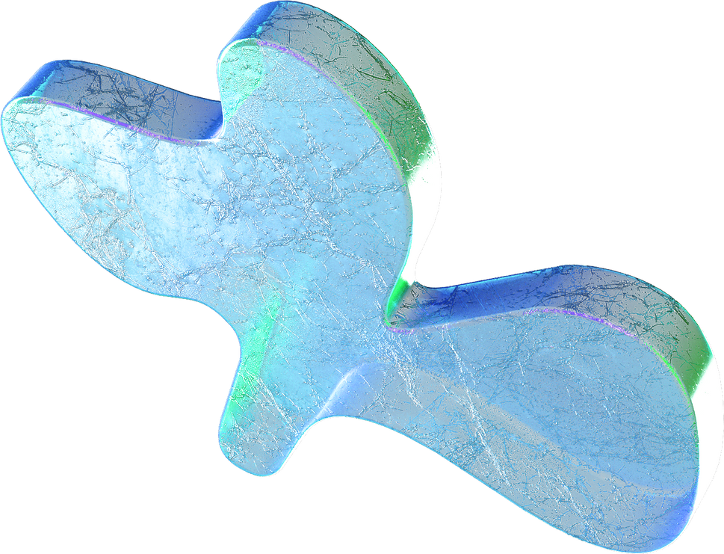
Tabu search

Slide 2

Čo je Tabu Search?
Tabu Search je bežne používaná metaheuristika, ktorá sa používa na optimalizáciu parametrov modelu. Metaheuristika je všeobecná stratégia, ktorá sa používa na riadenie a kontrolu skutočných heuristík. Tabu Search sa často považuje za integráciu pamäťových štruktúr do lokálnych vyhľadávacích stratégií. Keďže lokálne vyhľadávanie má veľa obmedzení, Tabu Search je navrhnutý na boj proti mnohým z týchto problémov.

Slide 3
Tabu Search je bežne používaná metaheuristika, ktorá sa používa na optimalizáciu parametrov modelu. Metaheuristika je všeobecná stratégia, ktorá sa používa na riadenie a kontrolu skutočných heuristík. Tabu Search sa často považuje za integráciu pamäťových štruktúr do lokálnych vyhľadávacích stratégií. Keďže lokálne vyhľadávanie má veľa obmedzení, Tabu Search je navrhnutý na boj proti mnohým z týchto problémov.

Slide 4

Zoznam nedávno preskúmaných rozhodnutí. Ak sa potenciálne riešenie ocitne na zozname zakázaných riešení, nie je možné ho navštíviť druhýkrát, kým neuplynie lehota platnosti zákazu.
Pravidlá posilňovania určené na posun vyhľadávania smerom k perspektívnym oblastiam vyhľadávacieho priestoru.
Pravidlá rozširovania, ktoré vedú hľadanie do nových oblastí (t. j. týkajúce sa resetovania, keď sa hľadanie zasekne na plošine alebo v suboptimálnej slepej uličke).
Typy pamäte

Slide 5
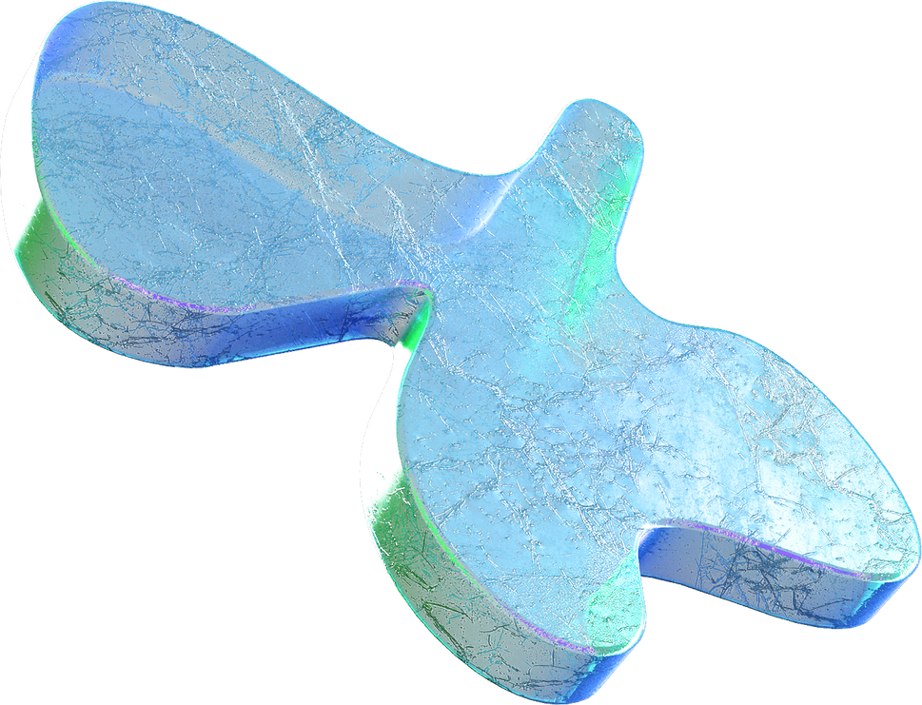
Popis algoritma Príklad riešenia problémov s TSP

Slide 6
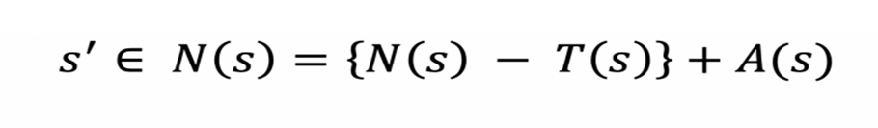
KROK 1:
KROK 2:
KROK 3:
Najprv začneme s počiatočným riešením s = S₀. Môže to byť ľubovoľné riešenie, ktoré spĺňa kritériá prijateľného riešenia.
Vygenerujeme množinu susedných riešení k aktuálnemu riešeniu s označenú N(s). Z tejto množiny riešení sa odstránia riešenia, ktoré sú v Tabu liste, s výnimkou riešení, ktoré vyhovujú kritériám ašpirácie. Táto nová množina výsledkov je nová N(s).
Vyberte najlepšie riešenie z N(s) a označte toto nové riešenie s'. Ak je riešenie s' lepšie ako aktuálne najlepšie riešenie, aktualizujte aktuálne najlepšie riešenie. Potom bez ohľadu na to, či je s' lepšie ako s, aktualizujeme s na s'.
VZOREC PRE TSP

Slide 7
KROK 4:
Aktualizácia Tabu zoznamu T(s) odstránením všetkých ťahov, ktorých platnosť uplynula po uplynutí Tabu doby a pridaním nového ťahu s' do Tabu zoznamu. Okrem toho aktualizujeme množinu riešení, ktoré vyhovujú aspiračnému kritériu A(s). Ak sa používa frekvenčná pamäť, potom tiež zvýšte počítadlo frekvenčnej pamäte o nové riešenie.
KROK 5:
Ak sú splnené kritériá ukončenia, potom sa hľadanie zastaví, inak sa prejde na ďalšiu iteráciu. Kritériá ukončenia závisia od daného problému, ale niektoré možné príklady sú:
• maximálny počet iterácií
• ak je nájdené najlepšie riešenie lepšie ako určitá prahová hodnota

Slide 8
Popis problému, ktorý riešime, a pseudokód

Slide 9
Príklad riešenia problémov s TSP
Problém obchodného cestujúceho sa niekedy používa na znázornenie toho, ako vyhľadávanie funguje so zákazmi. Táto úloha sa pýta, ak je daný zoznam miest, aká je najkratšia trasa na návštevu všetkých miest? Napríklad ak sú mestá A a B blízko seba a mesto C je ďaleko, celková dĺžka trasy bude kratšia, ak najprv navštívime A a B a potom pôjdeme do mesta C. Keďže nájdenie optimálneho riešenia je NP-ťažké, na získanie takmer optimálnych riešení sú užitočné heuristické metódy aproximácie (napríklad lokálne vyhľadávanie).
Na získanie dobrých riešení problému obchodného cestujúceho je dôležité preskúmať štruktúru grafu. Dôležitosť skúmania štruktúry problému je opakujúcou sa témou metaalgoritmických metód a reštrikčné vyhľadávanie je na to veľmi vhodné. Trieda stratégií súvisiacich s inhibičným hľadaním, nazývaná metódy vysúvacieho reťazca, poskytuje vysokokvalitné riešenia problému putujúceho obchodníka efektívne.

Slide 10
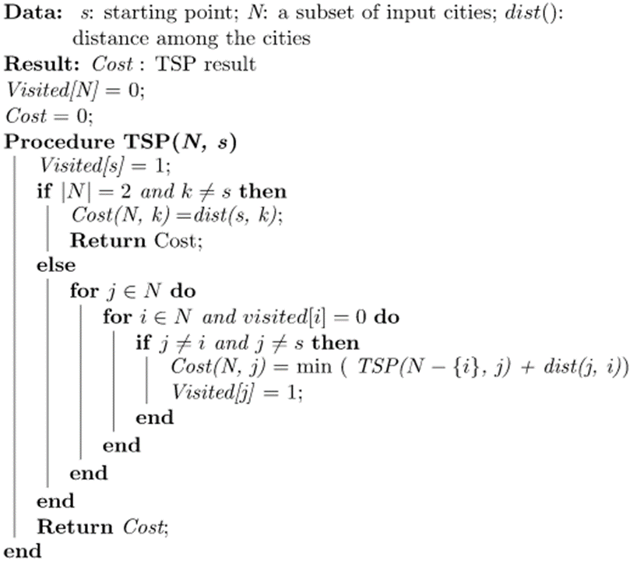
Pseudokód pre TSP

Slide 11
Popis problémov, ktoré sa dajú riešiť pomocou týchto algoritmov
Problém N-Queens
N Queen je problém umiestnenia N šachových kráľovien na šachovnici N×N tak, aby žiadne dve kráľovné na seba navzájom neútočili.
Problém cestujúceho obchodníka (TSP)
Problém putujúceho obchodníka (TSP) je algoritmický problém, ktorého úlohou je nájsť najkratšiu trasu medzi množinou bodov a miest, ktoré treba navštíviť. V zadaní problému sú bodmi mestá, ktoré môže navštíviť predajca.
Minimálny rozprestierajúci sa strom (MST)
Minimálny preklenovací strom (MST) alebo minimálna váha preklenovacieho stromu je podmnožina hrán spojeného neorientovaného grafu s minimálnou váhou hrán, ktorá spája všetky vrcholy bez cyklov a s minimálnou možnou celkovou váhou hrán.

Slide 12
Popis problémov, ktoré sa dajú riešiť pomocou týchto algoritmov
Problémy priradenia
Problém priradenia je špeciálnym typom problému lineárneho programovania, ktorý sa zaoberá priradením rôznych zdrojov rôznym činnostiam na princípe jeden k jednému. Robí to takým spôsobom, aby náklady alebo čas vynaložené na proces boli minimálne a zisk alebo tržby maximálne.
Smerovanie vozidiel
Problém smerovania vozidiel (VRP) je kombinatorická optimalizácia, ktorá zahŕňa nájdenie optimálneho návrhu trás, po ktorých jazdí vozový park, aby obslúžil súbor zákazníkov. V tradičnom VRP sa snažíme zistiť trasy pre homogénny vozový park, aby sme uspokojili požiadavky zákazníkov.
Sekvenovanie DNA
Sekvenovanie DNA je všeobecná laboratórna technika na určenie presnej sekvencie nukleotidov alebo báz v molekule DNA. Sekvencia báz (často označovaná prvými písmenami ich chemických názvov: A, T, C a G) sú zakódované biologické informácie, ktoré bunky používajú na svoj vývoj a fungovanie.

Slide 13
Popis experimentov a výsledkov
Naše testy sa vykonávajú s použitím týchto parametrov:
NumberPoints - počet vrcholov v grafe
Way - spôsob, akým definujeme počiatočnú polohu grafu.
Iterations - počet iterácií, ktoré použijeme na nájdenie najlepšej možnosti
Tabu_Size - zoznam kariet, do ktorého pridáme už použité a dočasne nepoužiteľné grafy.
Mod Random - grafy budú náhodne rozložené a nemožno ich predpovedať.
Mod Greedy - hľadá najnižšiu možnú cenu.

